Slide 1
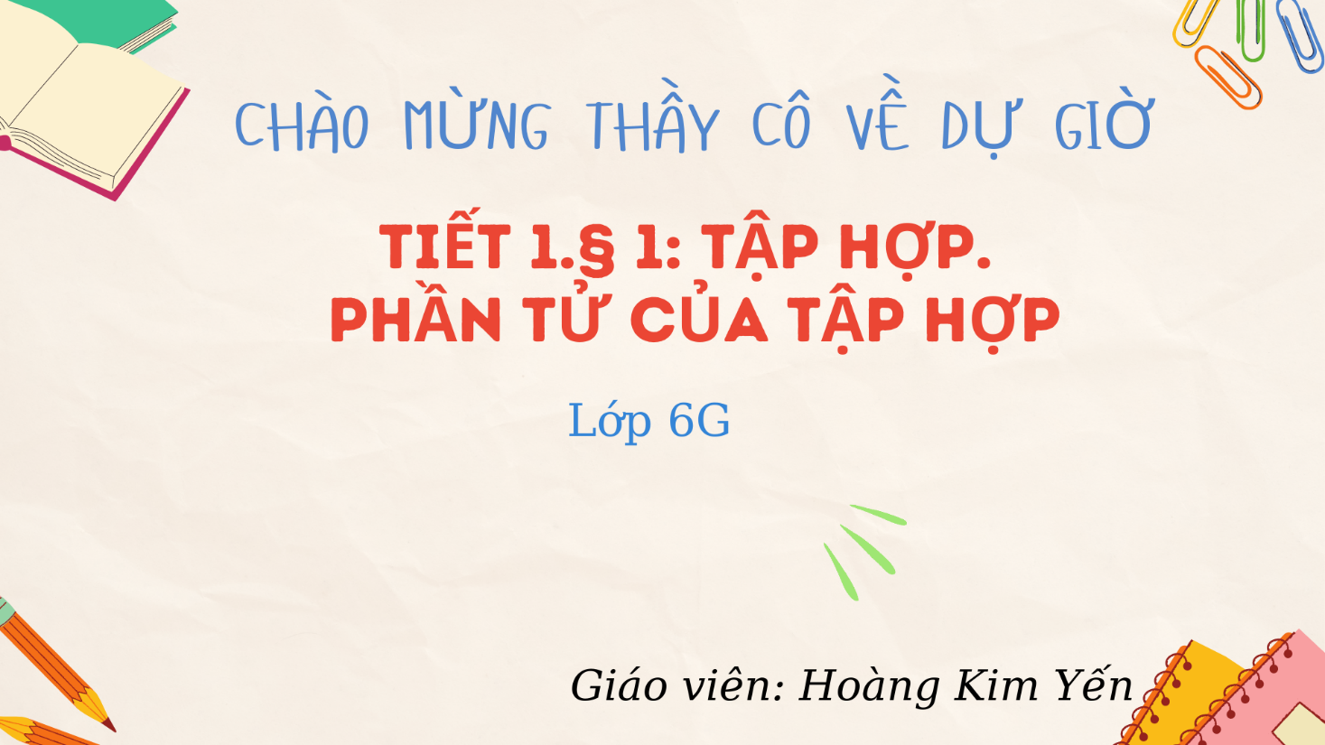

Slide 2
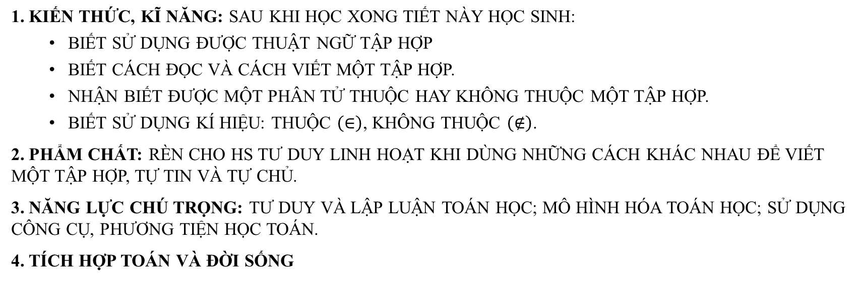
MỤC TIÊU
1. Kiến thức, kĩ năng: Sau khi học xong tiết này học sinh:
  Biết sử dụng được thuật ngữ tập hợp
  Biết cách đọc và cách viết một tập hợp.
  Nhận biết được một phân tử thuộc hay không thuộc một tập hợp.
  Biết sử dụng kí hiệu: thuộc $\left(∈\right)$, không thuộc $\left(∉\right)$.
2. Phẩm chất: Rèn cho HS tư duy linh hoạt khi dùng những cách khác nhau để viết một tập hợp, tự tin và tự chủ.
3. Năng lực chú trọng: tư duy và lập luận toán học; mô hình hóa toán học; sử dụng công cụ, phương tiện học toán.
4. Tích hợp toán và đời sống

Slide 3
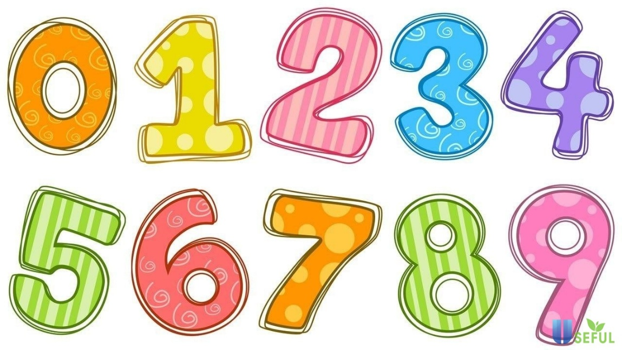
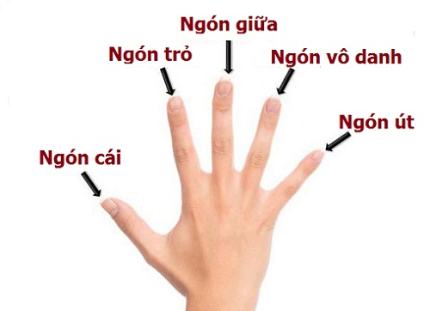
A. HOẠT ĐỘNG KHỞI ĐỘNG
Tập hợp các con số
Tập hợp các ngón tay trên một bàn tay
HÌNH 1
HÌNH 2

Slide 4

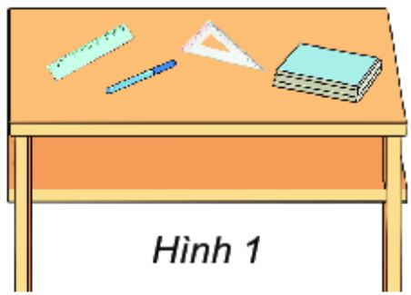
§ 1. TẬP HỢP. PHẦN TỬ CỦA TẬP HỢP
B. HOẠT ĐỘNG HÌNH THÀNH KIẾN THỨC
1. Làm quen với tập hợp
Em hãy viết vào vở:
- Kể tên các đồ vật trên bàn ở Hình 1.
Các số tự nhiên vừa lớn hơn 3 vừa nhỏ hơn 12.

Slide 5

§ 1. TẬP HỢP. PHẦN TỬ CỦA TẬP HỢP
B. HOẠT ĐỘNG HÌNH THÀNH KIẾN THỨC
1. Làm quen với tập hợp
2. Các kí hiệu
- Người ta thường dùng các chữ in hoa A, B, C, …để kí hiệu tập hợp, các chữ in thường a, b, c, … để kí hiệu phần tử của tập hợp.
- Các phần tử của một tập hợp được viết trong hai dấu ngoặc nhọn { }, cách nhau bởi dấu “,” hoặc dấu chấm phẩy “;” (đối với trường hợp các phần tử là số). Mỗi phần tử được liệt kê một lần, thứ tự liệt kê tùy ý.
- Phần tử x thuộc tập hợp A được kí hiệu là x ∈ A, đọc là “x thuộc A”. Phần tử y không thuộc tập hợp A được kí hiệu là y ∉ A, đọc là “y không thuộc A”.

Slide 6

Viết hai tập hợp trong HĐKP ở trên và viết một phần tử thuộc, một phần tử không thuộc tập hợp đó?
Gọi A là tập hợp các đồ vật trên bàn ở Hình 1
A = {bút, sách, thước kẻ, êke},
bút ∈ A, tẩy ∉ A.
Gọi B là tập hợp các số tự nhiên vừa lớn hơn 3 vừa nhỏ hơn 12
B = {4; 5; 6; 7; 8; 9; 10; 11},
4 ∈ B, 3 ∉ B.

Slide 7
THỰC HÀNH 1
Thực hành 1:
Gọi M là tập hợp các chữ cái có mặt trong từ “gia đình”:
Hãy viết tập hợp M bằng cách liệt kê các phần tử.
Các khẳng định sau đúng hay sai?
a ∈ M, o ∈ M, b ∉ M, i ∈ M.

Slide 8
§ 1. TẬP HỢP. PHẦN TỬ CỦA TẬP HỢP
B. HOẠT ĐỘNG HÌNH THÀNH KIẾN THỨC
1. Làm quen với tập hợp
2. Các kí hiệu
3. Cách cho tập hợp
*Nhận xét: để cho một tập hợp thường có hai cách:
Liệt kê các phần tử của tập h
Chỉ ra tích chất đặc trưng cho các phần tử của tập hợp.

Slide 9
C. HOẠT ĐỘNG THỰC HÀNH
Thực hành 2:
Thực hành 3:
a) Cho tập hợp E = {0;2;4;6;8}. Hãy chỉ ra tính chất đặc trưng cho các phần tử của tập hợp E và viết tập hợp E theo cách này.
b) Cho tập hợp P = {x|x là số tự nhiên và 10 < x < 20}. Hãy viết tập hợp P theo cách liệt kê các phần tử.
Cho tập hợp A gồm các số tự nhiên vừa lớn hơn 7 vừa nhỏ hơn 15.
a) Hãy viết tập hợn A theo cách liệt kê các phần tử.
b) Kiểm tra xem trong những số 10; 13; 16; 19, số nào là phần tử thuộc tập hợp A, số nào không thuộc tập hợp A?
c) Gọi B là tập hợp các số chẵn thuộc tập hợp A. Hãy viết tập hợp B theo hai cách.

Slide 10
C. HOẠT ĐỘNG THỰC HÀNH
Đáp án thực hành 2
Đáp án thực hành 3
a) + Tính chất đặc trưng của tập hợp E là: E gồm số tự nhiên chẵn nhỏ hơn 10.
+ Có thể viết E = {x|x là số tự nhiên chẵn nhỏ hơn 10}.
b) P={11;12;13;14;15;16;17;18;19}
a) Viết tập hợp A theo cách liệt kê các phần tử: A = {8;9;10;11;12;13;14}.
b) 10 ∈ A, 13 ∈ A, 16 ∉ A, 19 ∉ A.
c) Gọi B là tập hợp các số chẵn thuộc tập hợp A, có thể viết B theo hai cách sau:
Cách 1: B = {x|x là số tự nhiên chẵn thuộc tập hợp A}
Cách 2: B = {8;10;12;14}

Slide 11
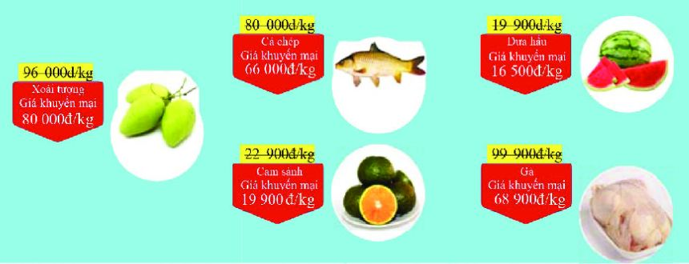
Dưới đây là quảng cáo khuyến mãi cuối tuần của một siêu thị.
D. HOẠT ĐỘNG VẬN DỤNG
Hãy viết tập hợp các sản phẩm được giảm giá trên 12000 đồng mỗi ki-lô-gam.

Slide 12
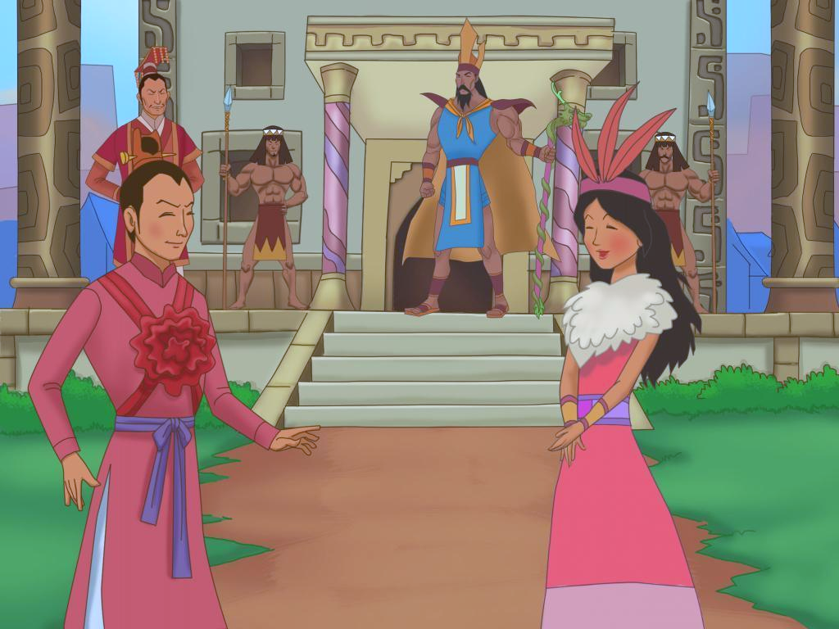



MỊ CHÂU – TRỌNG THỦY

Slide 13

MỊ CHÂU
Mị Châu (chữ Hán: 媚珠) là một nhân vật truyền thuyết rất nổi tiếng trong lịch sử Việt Nam. Nàng là con gái của An Dương Vương Thục Phán, người đã đánh bại Hùng Vương và khai sinh ra nước Âu Lạc trong lịch sử Việt Nam.
Câu chuyện truyền thuyết về nàng gắng liền với sự tích "Rải lông ngỗng dẫn Trọng Thủy", một điển tích qua đó nàng đã để lộ thông tin quân sự cho chồng là Trọng Thủy, dẫn đến thất bại toàn diện của Âu Lạc trước quân đội của Triệu Đà.

Slide 14
CÁCH CHƠI
Em hãy giúp Mị Châu hủy đi những chiếc lông ngỗng nàng đã rải ra trên dọc đường bằng cách lựa chọn những chiếc lông ngỗng có đánh số và trả lời đúng các câu hỏi tương ứng.
Mỗi câu hỏi có thời gian suy nghĩ là 10 giây.

Slide 15






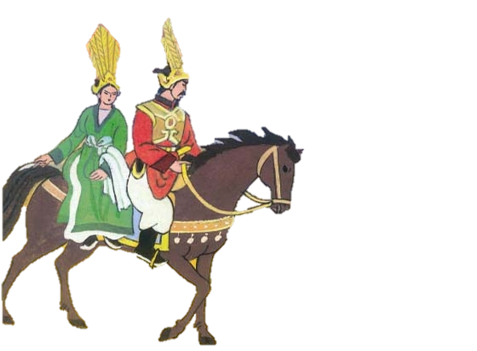



Slide 16
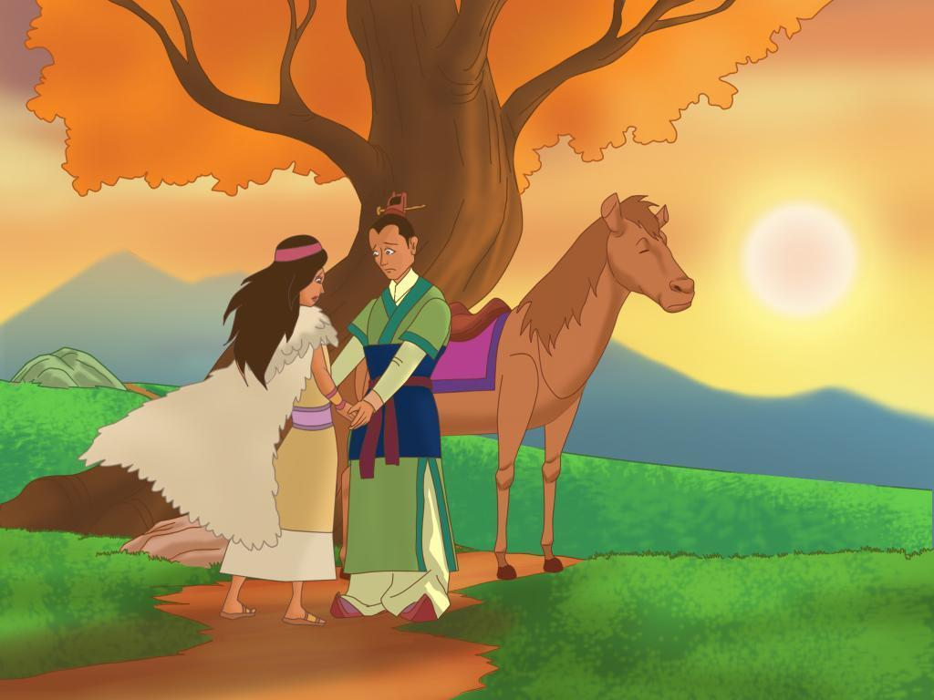

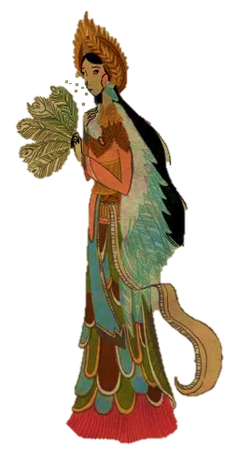




Câu 1. Cho D là tập hợp các số tự nhiên vừa lớn hơn 5 vừa nhỏ hơn 12. Trong các khẳng định sau, khẳng định nào là đúng?
A
00:02
$$5∈D.$$
00:01
00:00
00:10
00:06
00:03
00:04
00:09
00:07
00:05
00:08
B
$$7∉D.$$
C
$$17∈D$$
D
$$0∉D$$

Slide 17




Câu 2. Cho M là tập hợp các chữ cái tiếng Việt có mặt trong từ “NHA TRANG”. Trong các khẳng định sau, khẳng định nào là đúng?
A
00:02
00:01
00:00
00:10
00:06
00:03
$$N∈M.$$
00:04
00:09
00:07
00:05
00:08
B
$U∈M$.
C
$$T ∈M$$
D
$$Q∈M$$

Slide 18




Câu 3. Cho M là tập hợp các chữ cái tiếng Việt có mặt trong từ “NHA TRANG”. Cách viết nào là đúng?
A
00:02
00:01
00:00
00:10
00:06
00:03
00:04
00:09
00:07
00:05
00:08
$$M=\{N;H;A;T;R;A;N;G\}.$$
B
$M=\{N;H;A;T;R;G\}$.
C
$$M=\left\{N;H;A;T;R;N;G\right\}.$$
D
$M=\{N;H;A;T;R\}$.

Slide 19



Câu 4. Cho M là tập hợp các số chẵn nhỏ hơn 10. Cách viết nào dưới đây là sai?
A
00:02
00:01
00:00
00:10
00:06
00:03
00:04
00:09
00:07
00:05
00:08
$$M=\{2;4;6;8\}.$$
B
$$M=\left\{0;2;4;6;8\right\}.$$
C
$$M=\{x|x là số chẵn nhỏ hơn 10\}.$$
D
$M=\{x|x là số chia hết cho 2 và nhỏ hơn 10\}$.

Slide 20
GIAO VIỆC VỀ NHÀ
Xem lại các kiến thức đã học.
Xem cách giải bài 1, bài 2 trang 6-7 SBT.
Làm bài 3, bài 4 trang 9 SGK.

